Slide 1
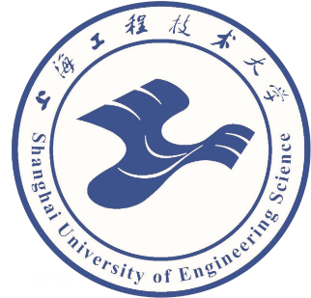
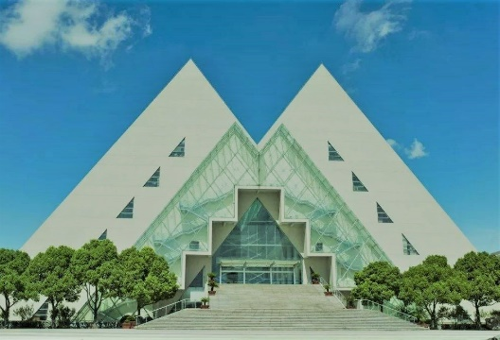
“不忘初心、牢记使命”
主题教育调研报告——
工程教育认证背景下的课程教学改革研究调研报告
汇报人：刘瑾 时间：2019年10月
Notes:
亮亮图文旗舰店
https://liangliangtuwen.tmall.com

Slide 2
目录页
1
调研目的及意义
2
调研过程及发现的问题
contents
3
调研成果及改进的措施
4
结论分析

Slide 3
1
调研目的及意义

Slide 4
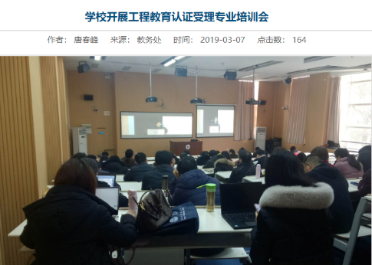
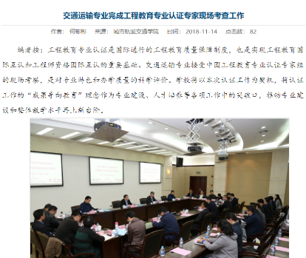
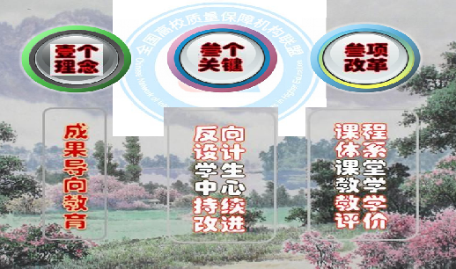
工程教育认证背景下的课程教学改革
调研目的及意义
调研的目的
了解专业课程现状
推进持续改进机制
更好的促进专业化人才的良性培养
对工程教育质量的提升具有重要的意义
课程是教育最微观问题， 但解决的是教育最根本问题
课程是中国大学带有普遍性的短板、 瓶颈、 关键问题
课程是体现“以学生发展为中心” 理念的“最后一公里”
课程是落实“立德树人成效”根本标准的具体化、操作化和目标化

Slide 5
调研目的及意义
调研的意义
强化人才的专业培养, 提升学生的综合素质水平, 进一步强化与巩固教学效果；
有效增强学生的工程实践以及实际动手能力, 理论与实践相结合；
根据工程教育认证标准，在理念上以学生为中心，以成果为导向，转变教学理念，改革教学模式，调整教学内容，在行动上强调持续改进；
目前电子电气工程学院计算机科学与技术专业和自动化专业的工程教育认证已经确认在2019年11月25日-11月27日进校，电气工程及其自动化专业正在进行申报的准备工作，课程是毕业要求和培养目标能否达成的重要内容，了解广大师生对工程理念重视和落实情况、目前的教学体系和教学手段、教学内容与实践教学与工程认证标准的契合情况，为工程教育认证背景下课程教学改革提供参考，为持续改进机制的建立提供依据。

Slide 6
2
调研过程及发现的问题

Slide 7
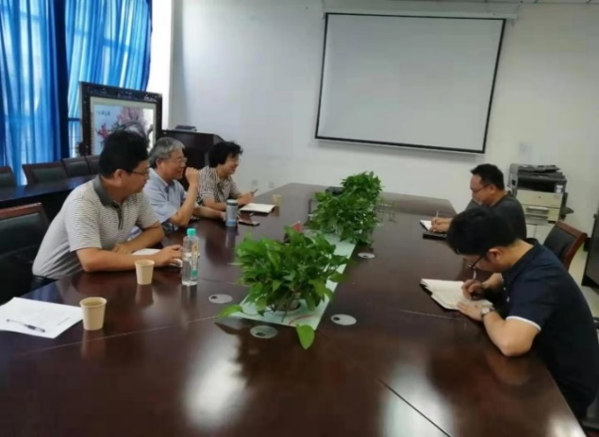
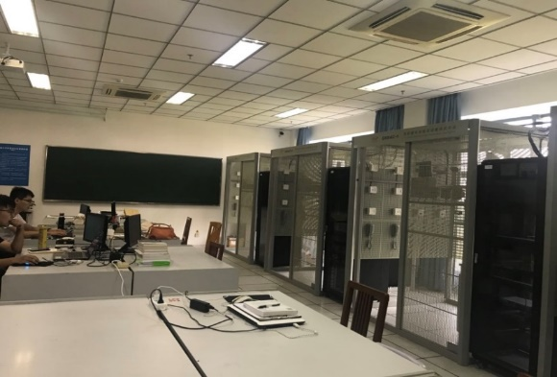
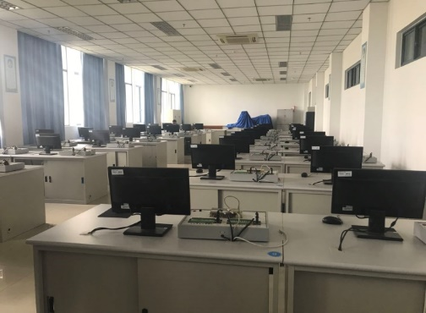
调研
过程
调研时间：2019年9月19日
调研地点：南通大学
调研对象：与华东理工大学顾幸生教授、电气工程系副系主任武鹏和简玉梅老师一起拜访南通大学副校长顾菊平教授、电气工程学院院长华亮教授、电气工程学院分管教学的副院长徐一鸣副教授和相关老师，调研工程认证课程体系、课程设置、实验室配置等。
1
调研校内外认证专家

Slide 8
2
与学生谈心
调研时间：2019年9月23日
调研地点：教学楼E215
调研对象：电气工程及其自动化专业0213171/72/73班学生
调研方式：个别访谈

Slide 9
3
各系室主任及教师代表交流
调研时间：2019年9月24日
调研地点：现代交通工程中心7950室
调研对象：调研实验室、计算中心、计算机系、电子信息系、自动化系、电气系、电学基础教研室
调研方式：座谈交流

Slide 10
4
调研兄弟院校
调研时间：2019年10月10日
调研地点：现代交通工程中心7950室
调研对象：常熟理工学院计算机学院院长龚声容教授和张涛教授
调研方式：座谈交流

Slide 11
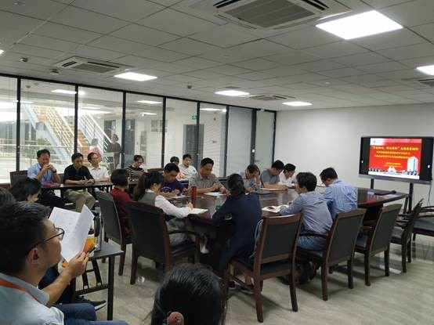
5
近五年进校教师及重要项目负责人交流
调研时间：2019年10月12日
调研地点：现代交通工程中心7950室
调研对象：近五年进校教师及重要项目负责人
调研方式：座谈交流

Slide 12
6
选择题
问卷调查
问卷星调研
问题类型
留言建议
调研时间：2019年10月13日-10月14日
调研地点：问卷星网上调研
调研对象：学院师生
调研方式：网上问卷调研

Slide 13
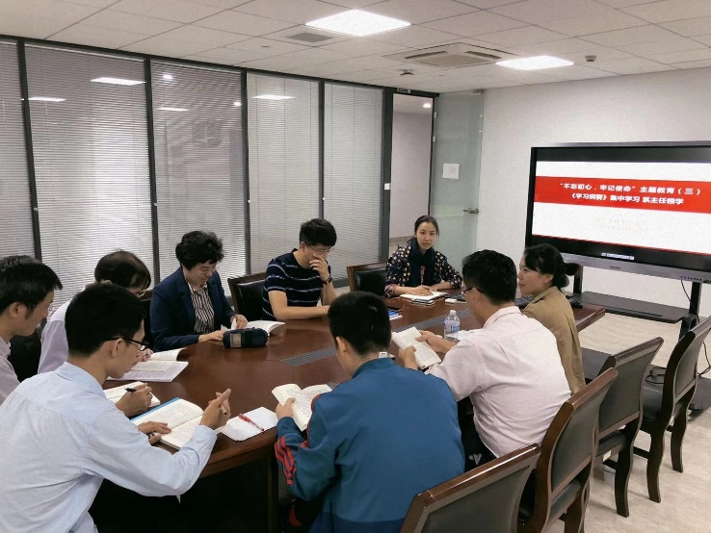
7
与电气系相关老师交流大类招生、工程认证和实验室建设等相关事宜
调研时间：2019年10月14日
调研地点：现代交通工程中心7848室
调研对象：电气工程系教师代表
调研方式：座谈交流

Slide 14
发现问题
0
调研总览
本次调研针对校外认证专家、兄弟院校专家、学院中层、教师代表和学生代表等进行了调研，参与网上调研的师生共计45人，其中教师31名，占68.69%；行政人员2名，占4.44%；学生12名，占26.67%。

Slide 15
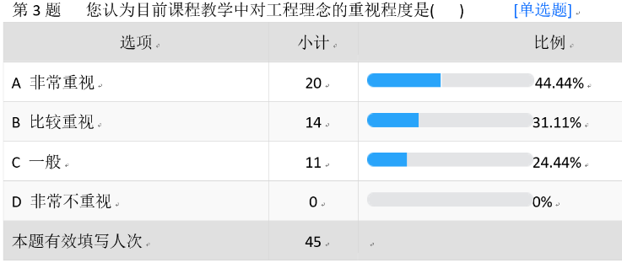
1
思想重视情况一般，工程理念不够强
从网上调研结果来看，对于工程理念较重视。
课程教学过程中缺乏“大工程”观念，解决复杂工程问题的能力培养还不到位。
对人才培养方案进行顶层设计和完善时，需制定明确的结果：如毕业5年后学生能干什么，在校学习4年能具有什么知识能力等，以及每门课程、每个教学环节让学生学到什么等都要做详细的规定。
按照这一结果反向设计人才培养方案和培养过程。尽管在工程认证的申请和撰写过程中，课程在不断的完善，但目前的教学大纲内容无法反映专业行业最新的学术动态、新成就、新经验、新问题。

Slide 17
2
教学手段不够先进，教学体系不够健全
讨论的机会较少，限制了其自主学习能力的培养。
教师讲课时也都把完成教学任务作为目标，重点不是很突出，教学过程相对单一。
从调研得结果看，大部分师生即60%认为目前教学手段和教学体系一般，不够先进。
课堂也成为了“填鸭式”的灌输知识、复制知识的过程，使其失去对该门课程的学习兴趣。

Slide 18
3
教学内容缺乏创新 , 教学内容过于依附理论课教学
62.22%+15，56%被调研师生认为，当前教学内容创新性不够强
在课程教学期间，教师一般预先设定实验方法、步骤及内容，学生知识被动学习接受
课程的实践教学环节投入不足，实验设备型号陈旧，且仅涉及经典理论部分，无法支撑日后的教学大纲改革需求。

Slide 19
4
集中式实践教学流于形式
37.78%被调研师生认为实践教学流于形式，24.44%认为实践教学进行情况一般。
认识学习、生产实习、课程设计以及毕业设计等均属于集中式实践教学环节的组成部分，实习单位并不愿接受大量的实习生，加之学校的经费较少，以致大多实习课程流于形式。
同时，部分毕业设计题目较为陈旧，没有契合相关工程专业的教育主题，无法达到预期的综合训练效果。

Slide 20
3
调研成果及改进的措施

Slide 21
通过校内外调研，形成以下成果：
调研成果
(2) 了解到认证通过院校及兄弟院校在课程改革、实验室管理方面好的做法，可以借鉴。
(1) 通过此次调研，了解到对标工程认证标准，理论和实践存在的不足。
(3) 加强了与师生间的交流，师生为学院发展、制度建设、工程认证推进和课程改革等方面提供了很好的意见和建议，为工程教育认证背景下的课程教学改革提供了有效支撑。

Slide 22
调研成果及改进措施
主要的意见和
建议如下：
(1)形成较好的教学考核机制，并将教学纳入与科研一样的考核，不能唯科研论；
(2)引入多种手段进行教学；
(3)减轻教学工作量同时提升质量；
(4)多进行小班授课，多进行交流互动；
(5)教学过程中充分调动学生的潜力；
(6)注重理论与实践结合
(7)大部分师生认为学校非常重视工程教育认证；
(8)大部分师生认为教师应该教学科研协调发展。

Slide 23
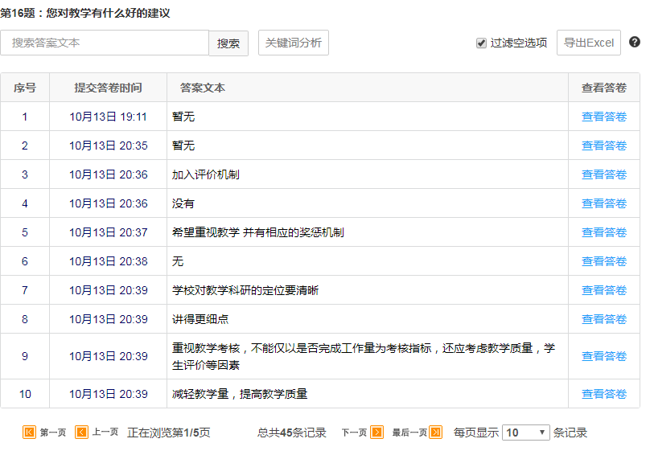
调研成果及改进措施
问卷剩余内容：

Slide 24
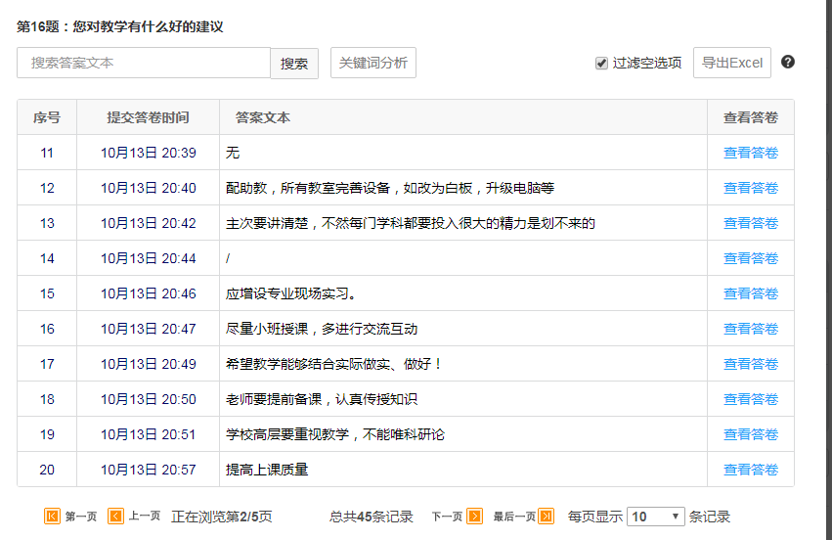
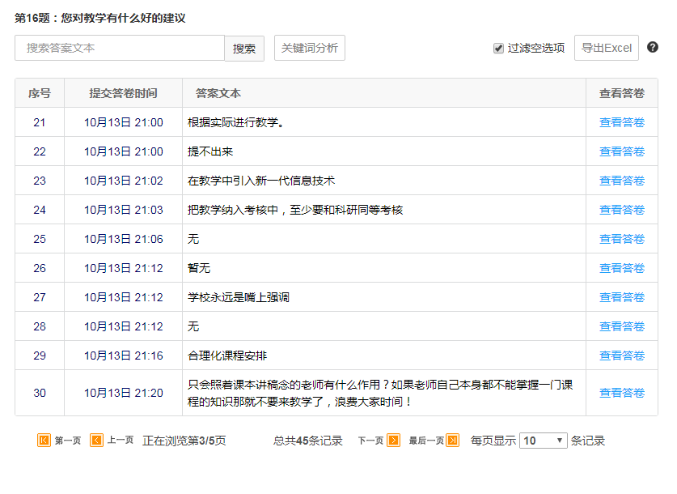
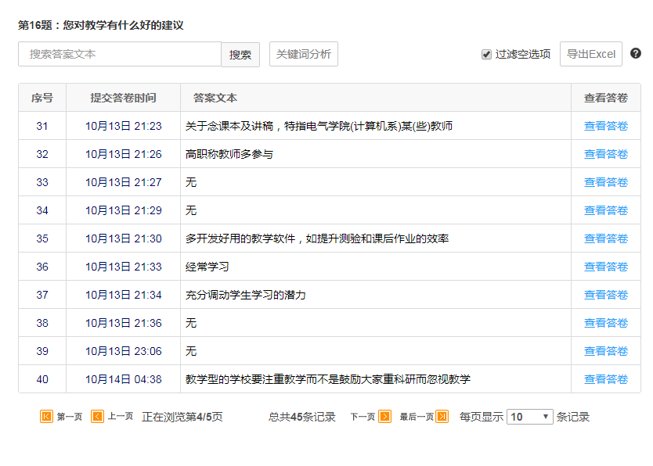
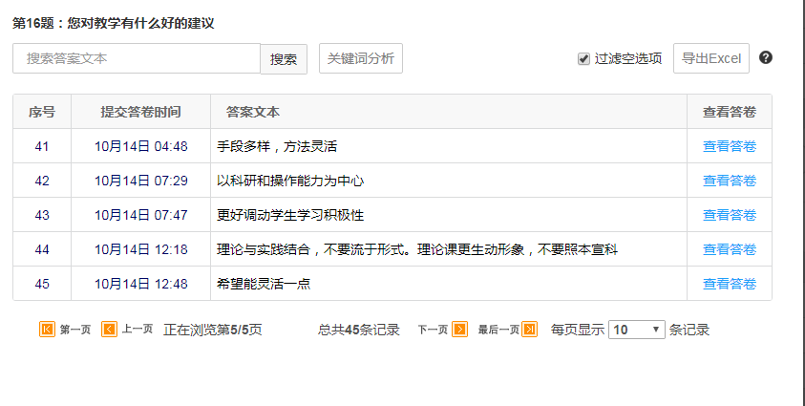
调研成果及改进措施
问卷剩余内容：

Slide 25
改进措施
0
问题一
总体目标
随着认证工作的全面展开，面向工程教育的新一轮的专业与课程改革也在不断强化和加深。工程教育专业认证的过程，就是一个持续改进的过程。它要求被认证的专业要建立一种有效的持续改进机制，下面从确定课程教学能力要求、优化课程体系、改进授课方法、加强持续改进等方面入手，阐述如何在专业认证背景下，关注学生的应用与创新能力，构建针对工程教育专业认证的自动控制原理教学方式，目的是改革现有的工程人才培养方式。

Slide 26
1
确定课程教学能力要求，完成教学大纲的修订
在课堂教学上，通过加入分组讨论、观点辩论以及翻转等方式，培养学生的沟通与协作等能力。
课堂的教学内容要紧密结合社会需求，以培养学生的能力为引导，以工程认证的培养目标为方向，以社会和业界的需求为目标。
建议针对专业性较强的课程，可在学校财政能力允许的情况下，聘请企业技术人员参与部分教学活动。
每个课程目标都有特定的毕业要求指标点与之相对应可以将分析、解决问题、对于系统评价方法的设计、仿真技术和实验能力融入到教学大纲的各个部分，从而实现课程目标对于毕业要求指标点的支撑。

Slide 27
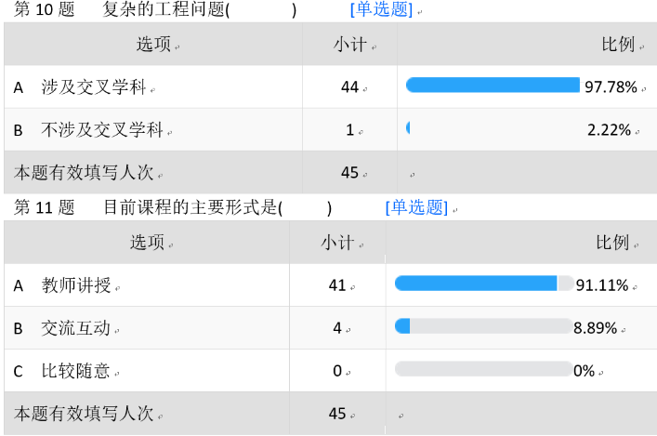
2
优化课程体系，整合教学内容
在专业认证所给出的毕业要求中，解决复杂的工程问题是重点也是难点，更是工程教育认证在本科教育中的突出特点。从调研结果来看22.2%师生认为目前课程能够较好解决复杂工程问题，60%认为课程教学只设计一部分解决复杂工程问题，17.78%认为课程教学基本不能够解决复杂工程问题。
教学必须实现以教师为中心的教学向以学生为中心的教学的转变，从调研结果来看，目前仍然是以教师讲授为主的教学方式，因此更应注重学生能力的培养方式（91.11%认为仍然是教师讲授为主）。
调研师生97.78%认为复杂的工程问题本身就交叉学科和社会综合知识，包含分析、计算、合作、沟通、交流、文化等多个能力的综合培养。
让学生在课程中通过项目需求分析、知识学习补充、理论推导计算、实验总结分析等环节，全面培养学生自主学习、科学研究、规划管理、工程实践、团队合作、交流沟通等科学研究基本素质和工程实践综合能力。尽量采用案例教学和小组合作的竞争方式，并尽量接近实际工程的情况，以全面的锻炼学生的能力。

Slide 28
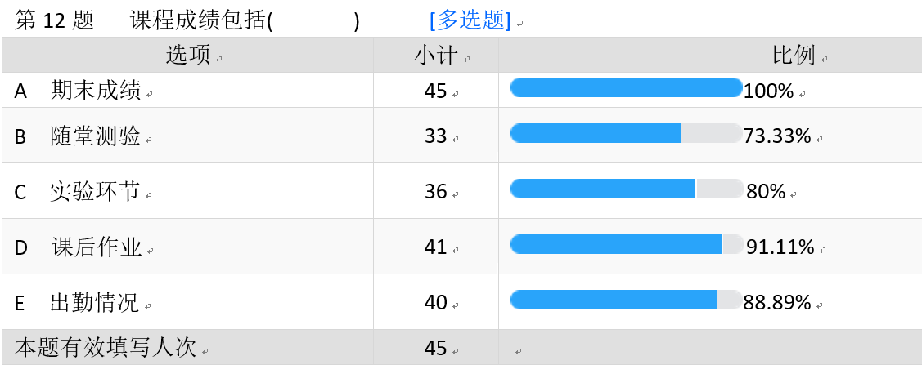
3
多元化教学方法，完善考核标准
从教师一味的讲解，学生被动的接受，逐步向着师生都作为课堂主体，以交流互动为主的课堂氛围进行转变。
选择最终成绩包括期末成绩、随堂测验、实验环节、课后作业、出勤情况、课上提问等有针对性的采用不同的考核方式多项综合标准的师生都在70%以上。

Slide 29
4
计算课程目标达成度，建立持续改进机制
随着课程教育改革工作的深化推进，各个专业的改革工作也在逐步进行，其需要不断融入工程教育理念，创新传统的教育方法，从而达到优化教学效果的目的。
相关教师应在深刻理解工程教育的基础上，不断改进课程教育改进措施，以全面提升专业课程的教学质量，获得预期的教学效果。从调研结果来看84.44%师生认为目前课程教学中包含持续改进的机制。

Slide 30
4
结论分析

Slide 31
研究方法及过程
A
课程教学改革
在工程教育认证的背景下，开展课程教学改革是工科专业教学改革的一项重要工作。工程教育理念的关键在于有效增强学生的工程实践以及实际动手能力，在教学期间结合实践问题，使学生可以在实际操作中融合理论。
教育教学质量
B
在教育科研的道路上，还有很大的空间等待我们去探索与发掘。我们将以此次调研为契机，从实际出发，秉承优点，扬弃不足，提升教育科研的内涵发展，促进教师的专业成长，促使教育教学质量的不断攀升，以期为此后教学的顺利进行打下坚实的基础。

Slide 32
感谢大家聆听
汇报人：刘瑾
时间：2019年10月

